Slide 1







БИЛЕТ
МИНИСТЕРСТВО ОБРАЗОВАНИЯ И НАУКИ РЕСПУБЛИКИ БАШКОРТОСТАН
В БУДУЩЕЕ
2024

Slide 2

Школьники 6-11 классов
Участники приобретают профориентационные компетенции и получают индивидуальные рекомендации по построению профессионально- образовательной траектории
Участники проекта
Педагоги и специалисты
Повышают квалификацию в области подходов к профессиональной ориентации обучающихся. Осваивают новые, научно обоснованные методики и технологии.
Родители
Получают рекомендации по действенной помощи самоопределяющимся подросткам, получают актуальную информацию о рынке образования и рынке труда (регионального и федерального уровня).
Площадки и Работодатели
Привлекают мотивированных обучающихся к производственным задачам, повышают интерес к компании.

Slide 3
Этапы участия школьников в проекте
регистрация и верификация на электронной платформе;
прохождение онлайн-диагностики
(по итогам диагностик, обучающимся приходят рекомендации);
участие в интерактивной выставке-практикуме
«Лаборатория будущего» на базе исторического парка
«Россия – моя история» (ВДНХ ЭКСПО);
участие в профпробах в колледжах города;
участие в экскурсиях на предприятия.

Slide 4
Показатели проекта
1. Квота на загрузку обучающихся
2. Участие обучающихся в проекте, загруженные в предыдущие года
3. Количество обучающихся принявших участие в «Лаборатория будущего»
4. Количество обучающихся посетившие экскурсии на предприятия
5. Количество обучающихся посетившие профпробы в колледжах города
6. Количество публикаций историй успеха участников проекта
7. Количество заключенных соглашений между школой и ЦОПП

Slide 5
Педагог-навигатор проекта
МИНИСТЕРСТВО ОБРАЗОВАНИЯ И НАУКИ РЕСПУБЛИКИ БАШКОРТОСТАН
Обучение по программе повышения квалификации
(72 ак. часа / 36 ак. часа, удостоверение установленного образца)
Формирование списков участников, работа с родителями, график реализации мероприятий и др.
Коммуникация и взаимодействие с отделами образования
Проведение профориентационных уроков, диагностик, мероприятий профориентационного выбора (онлайн/офлайн-пробы, выставки-практикумы, СПО и др.).
Планирование работы и взаимодействие с ключевыми участниками проекта в образовательной организации
Реализация мероприятий проекта и сопровождение обучающихся
Возможности участия в дополнительных активностях проекта и повышения профессионального мастерства

Slide 6
Педагог-навигатор проекта
МИНИСТЕРСТВО ОБРАЗОВАНИЯ И НАУКИ РЕСПУБЛИКИ БАШКОРТОСТАН
Педагогу навигатору необходимо:
зарегистрировать обучающихся и завершить верификацию;
записать детей на мероприятие;
- организовать и проконтролировать прохождение обучающимися диагностик и получение ими рекомендаций
Обучение для педагогов-навигаторов*:
- для тех, кто завершил в 2023 году обучение и получил удостоверение - обучение на 36 часов;
- для тех, кто не завершил и впервые участвует в проекте - обучение на 72 часа
Важно - данное ПК - это часть реализации Единой модели профориентации
*Слушателями программы ПК могут быть педагоги-навигаторы, имеющие среднее профессиональное или высшее образование.

Slide 7

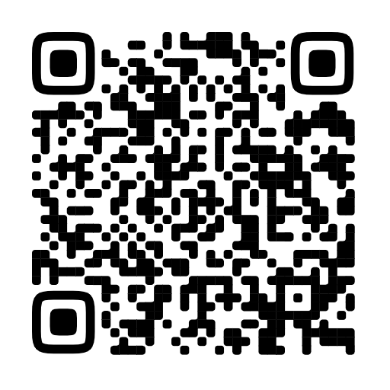
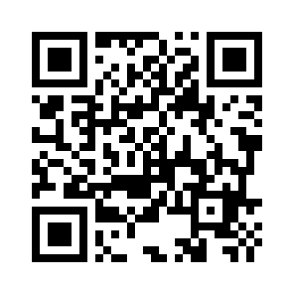
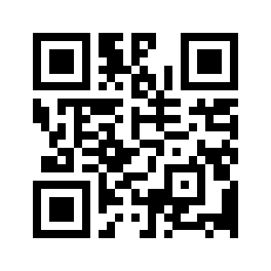
Чаты
Общий канал
Педагоги-навигаторы
Информационное сопровождение
Билет в будущее
Башкортостан
https://vk.com/bvb_rb

Slide 8

СПАСИБО ЗА ВНИМАНИЕ!
МИНИСТЕРСТВО ОБРАЗОВАНИЯ И НАУКИ РЕСПУБЛИКИ БАШКОРТОСТАН

